Slide 1


Telegram-Bot-планировщик

Slide 2

Помощь в планировании
Экономия времени
Контроль за выполнением планов
Успех

Slide 3
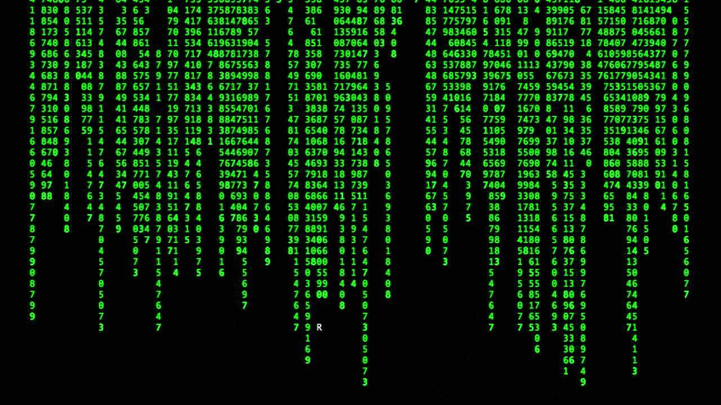
CommandHandler
Application
ReplyKeyboardMarkup
randrange

Slide 4
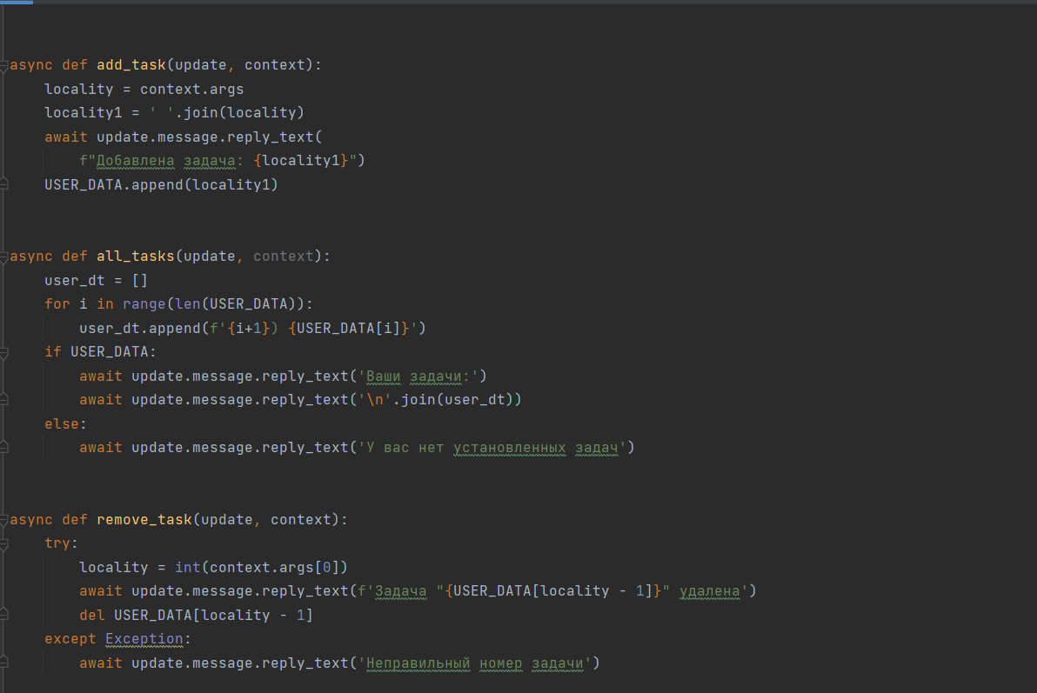
add_task
all_task
remove_task

Slide 5
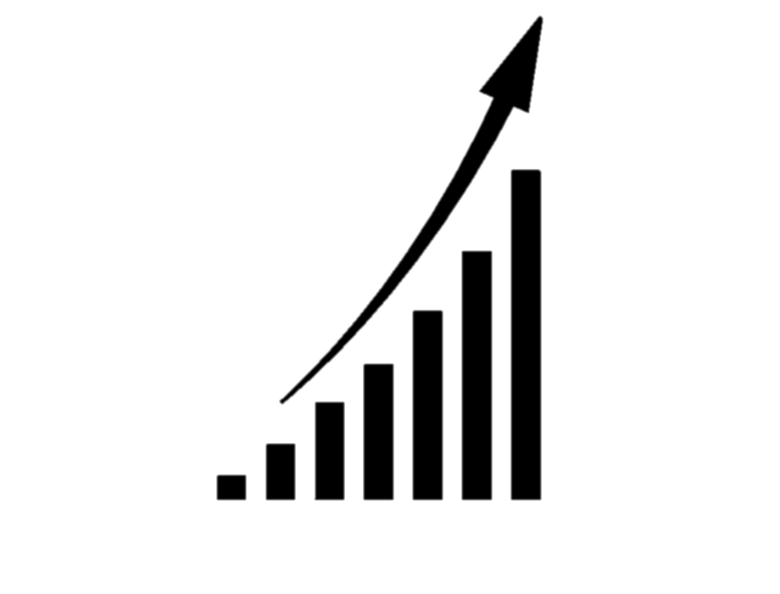
Отметка выполненных задач
Степень готовности
Таймер
Статистика

